Slide 1
Вояджер-1 (Полет от Земли до Юпитера)
Проектная работа по курсу ВАРКТ
Работу выполнили (М80-109БВ-25):
Писаренко Д.П. - ЛИДЕР КОМАНДЫ, технический писатель.
Никонова Т.С. - Программист математической модели.
Кравцов М.Д. - Программист KSP, математик.
Доценко И.Д. - Физик, математик.
Москва 2025

Slide 2
Введение:
Цель миссии: смоделировать полет “Вояджер-1” до Юпитера.
Задачи миссии:
Изучить информацию о миссии "Вояджера-1"
Создать модель ракеты и корабль в KSP
Составить математическую и физическую модель
Создать программную часть на основе расчетных моделей
Реализовать полет в KSP
Получить данные смоделированного полета
Сравнить данные с реальным полетом
Проанализировать данные
Провести отчетность

Slide 3
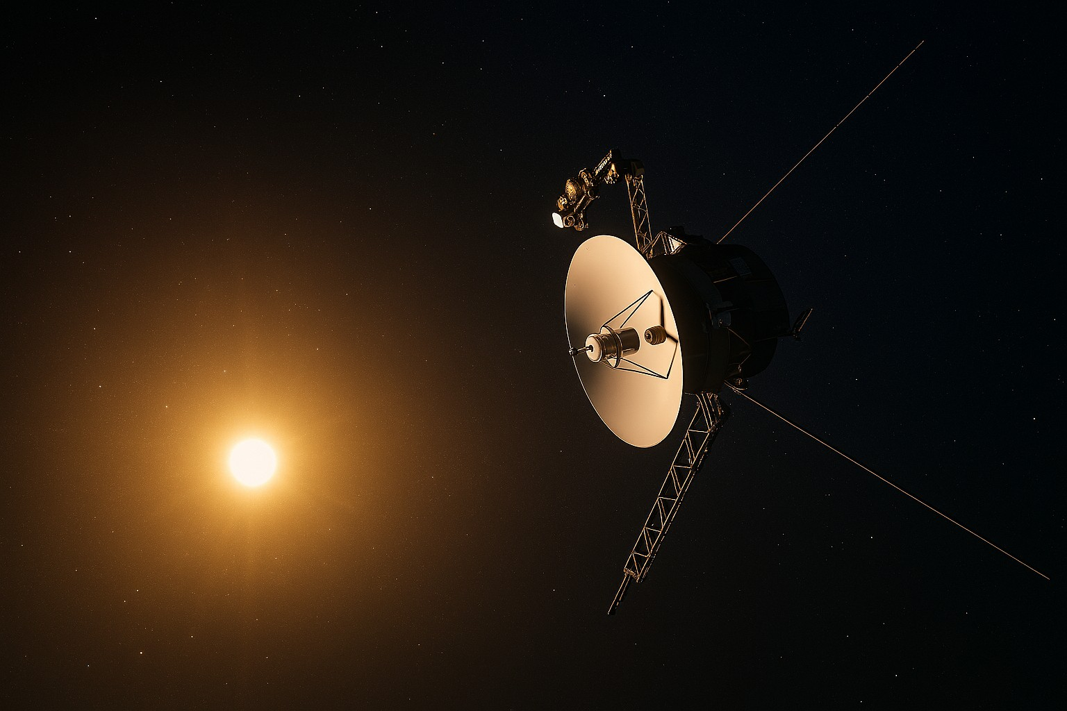
История миссии

Slide 4
Приведём найденные в интернете технические характеристики ракеты Titan IIIE и её полезной нагрузки.
Ступень | Часть | Масса части | Масса топлива (при наличии) | Сила тяги (при наличии) | Удельный импульс (при наличии) | Время работы
Ступень 0 - Titan UA1205 | 2× твёрдотопливных ускорителя UA1205 | 2× 226 233 кг | 192 435 кг | 2× 5 849.411 кН | 2× 263 с | 115 с
Ступень 1 - Titan 3A-1 | ЖРД LR-87-11 | 116 573 кг | 111 130 кг | 2 339.760 кН | 302 с | 147 с
Ступень 2 - Titan 3A-2 | ЖРД LR-91-11 | 29 188 кг | 26 535 кг | 453.714 кН | 316 с | 205 с
Ступень 3 - Titan III - Centaur D/E | ЖРД RL-10A-3 | 16 258 кг | 13 627 кг | 131.222 кН | 444 с | 470 с
Ступень 4 - Star-37E | Твёрдотопливный ракетный двигатель Thiokol TE-M-364-4 | 1 123 кг | 1 040 кг | 68 кН | 284 с | 42 с

Slide 5
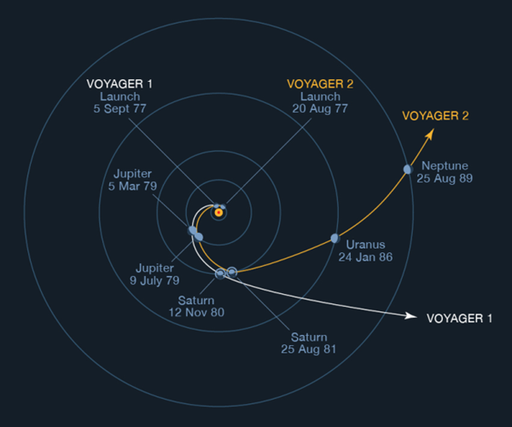
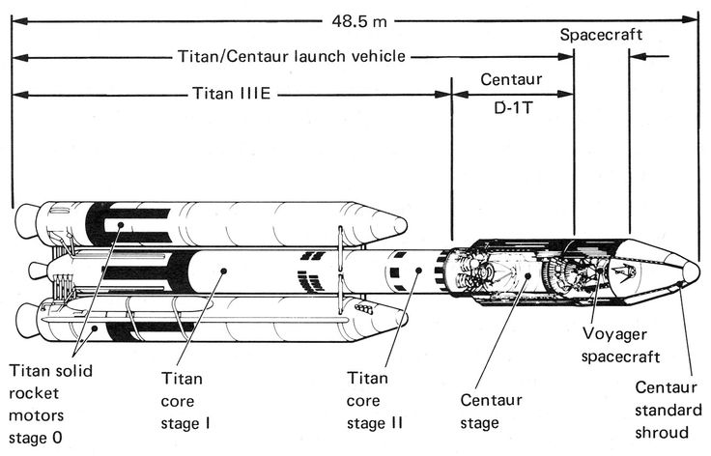

Slide 6
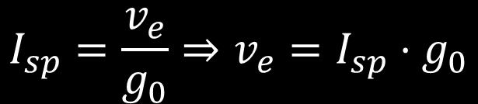
“Ресурс полёта” и условие взлёта
Физические и математические модели
$∆ν=ν_{e}\ln\left(\frac{M_{0}}{Mp}\right)=ν_{e}\ln\left(1+\frac{M_{т}}{Mp}\right)$ - формула Циолковского
$$I_{sp}=\frac{v_{e}}{g_{0}}⇒v_{e}=I_{sp}⋅g_{0}$$
$Δv=I_{sp}⋅g_{0}⋅\ln\left(1+\frac{M_{T}}{M_{P}}\right)$ - формула для расчёта V ступени ракеты
$TWR=\frac{F}{m⋅g_{0}}>1$ - коэффициент для подъема с поверхности Кербина

Slide 7
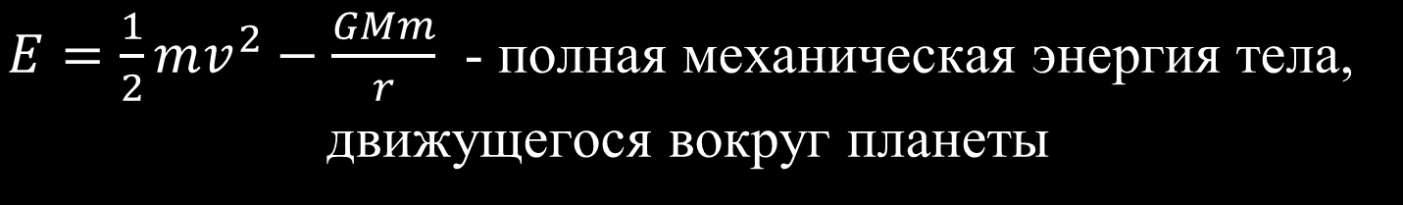
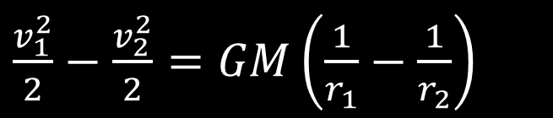
Уравнения для орбитальных переходов Гомана
$E=\frac{1}{2}mv^{2}−\frac{GMm}{r}$ - полная механическая энергия тела,
движущегося вокруг планеты
$ε_{1}=ε_{2}⇔\frac{v_{1}^{2}}{2}−\frac{GM}{r_{1}}=\frac{v_{2}^{2}}{2}−\frac{GM}{r_{2}}$ - формула для двух разных точек орбиты
$\frac{v_{1}^{2}}{2}−\frac{v_{2}^{2}}{2}=GM\left(\frac{1}{r_{1}}−\frac{1}{r_{2}}\right)$
$\frac{1}{2}r_{1}v_{1}Δt=\frac{1}{2}r_{2}v_{2Δt}⇔v_{2}=\frac{r_{1}v_{1}}{r_{2}}$ - второй закон кеплера

Slide 8
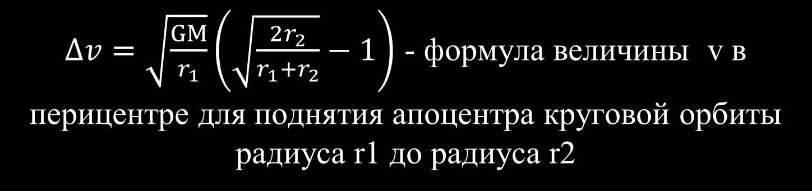
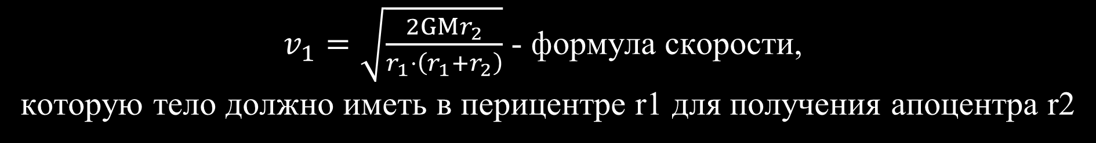
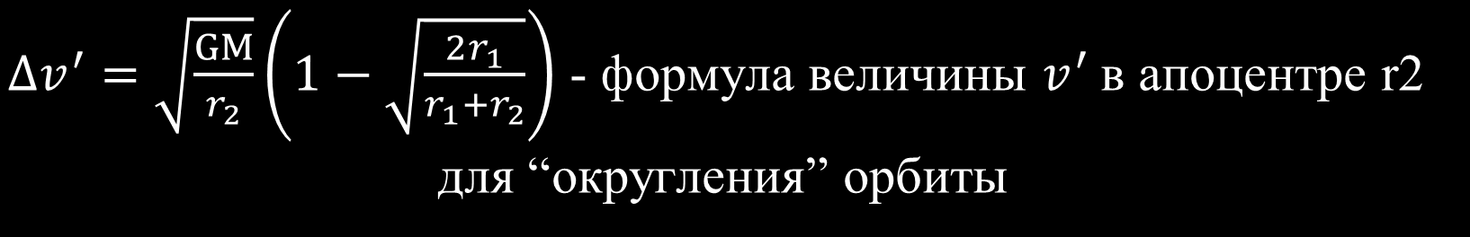
$v_{1}=\sqrt{\frac{2GMr_{2}}{r_{1}⋅\left(r_{1}+r_{2}\right)}}$ - формула скорости,
которую тело должно иметь в перицентре r1 для получения апоцентра r2
$Δv=\sqrt{\frac{GM}{r_{1}}}\left(\sqrt{\frac{2r_{2}}{r_{1}+r_{2}}}−1\right)$ - формула величины v в перицентре для поднятия апоцентра круговой орбиты радиуса r1 до радиуса r2
$Δv^{′}=\sqrt{\frac{GM}{r_{2}}}\left(1−\sqrt{\frac{2r_{1}}{r_{1}+r_{2}}}\right)$ - формула величины $v^{′}$в апоцентре r2
для “округления” орбиты

Slide 9
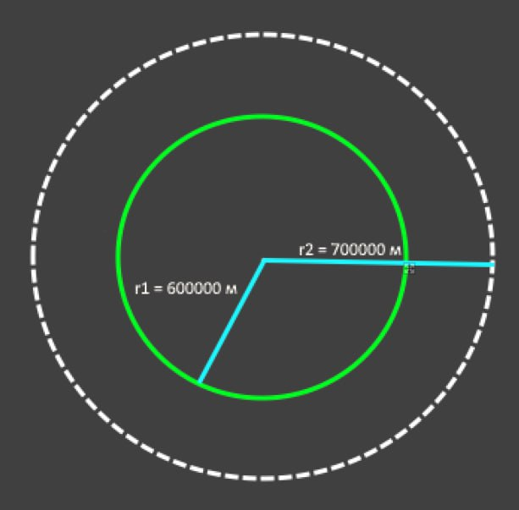
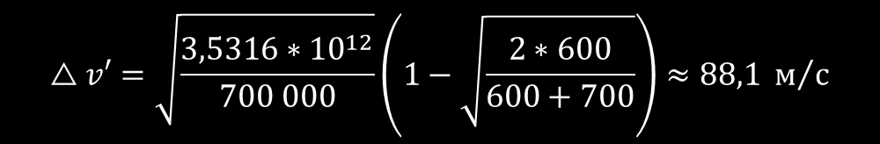
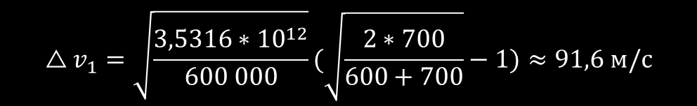
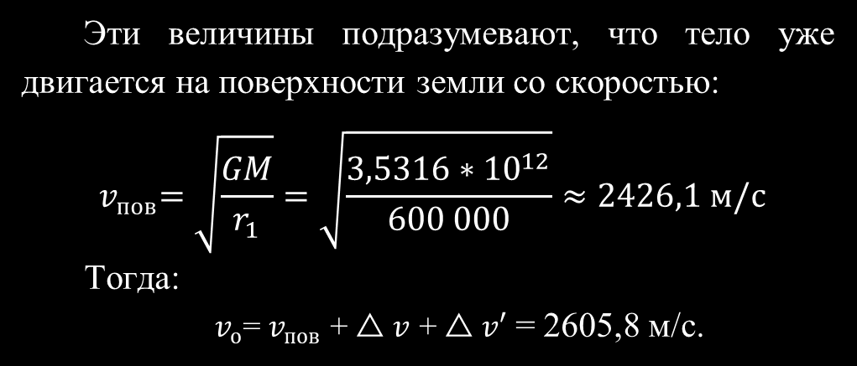
Переход на орбиту Кербина
Мы имеем r1=600 000 м, r2=700 000 м. Тогда получаем:
$$△v_{1}=\sqrt{\frac{3,5316∗{10}^{12}}{600 000}}(\sqrt{\frac{2∗700}{600+700}}−1)≈91,6 м/с$$
$$△v′=\sqrt{\frac{3,5316∗{10}^{12}}{700 000}}\left(1−\sqrt{\frac{2∗600}{600+700}}\right)≈88,1 м/с$$
Эти величины подразумевают, что тело уже двигается на поверхности земли со скоростью:
$${ v}_{пов}=\sqrt{\frac{GM}{r_{1}}}=\sqrt{\frac{3,5316∗{10}^{12}}{600 000}}≈2426,1 м/с$$
Тогда:
$v_{о}$= $v_{пов}$ + $△v$ + $△v′$ = 2605,8 м/с.

Slide 10
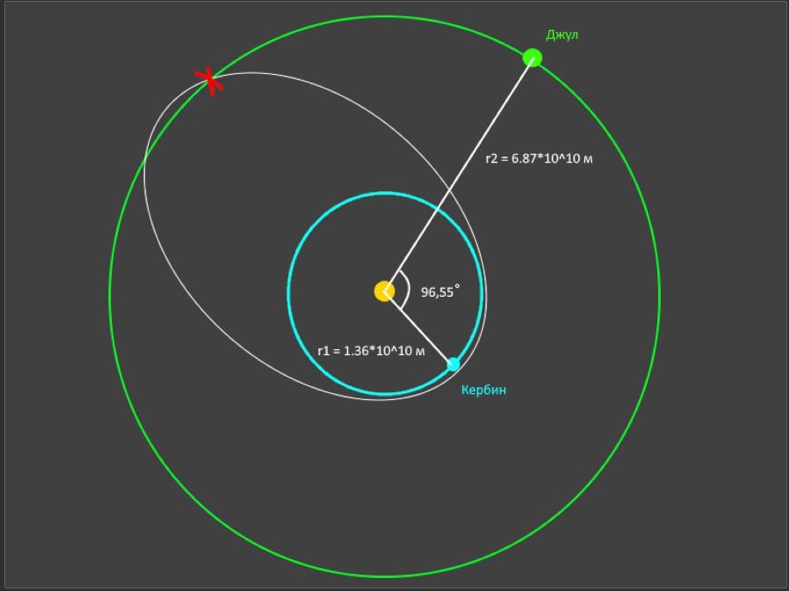
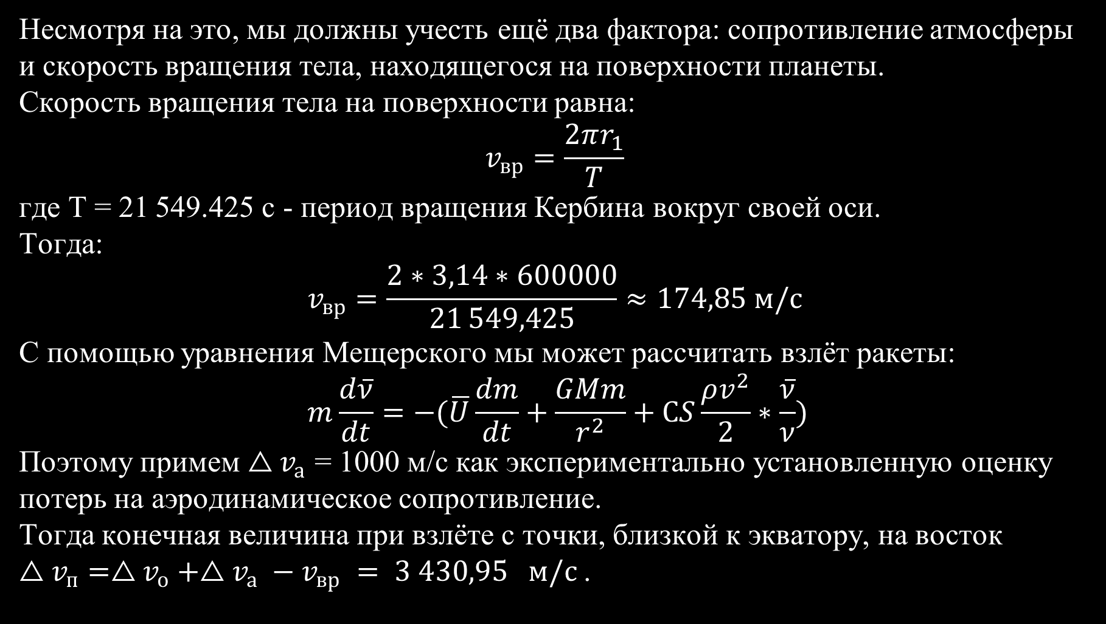
Несмотря на это, мы должны учесть ещё два фактора: сопротивление атмосферы и скорость вращения тела, находящегося на поверхности планеты. Скорость вращения тела на поверхности равна: $$v_{вр}=\frac{2πr_{1}}{T}$$ где T = 21 549.425 с - период вращения Кербина вокруг своей оси. Тогда: $$v_{вр}=\frac{2∗3,14∗600000}{21 549,425}≈174,85 м/с$$ С помощью уравнения Мещерского мы может рассчитать взлёт ракеты: $$m\frac{d\overline{ν}}{dt}=−(\overline{U}\frac{dm}{dt}+\frac{GMm}{r^{2}}+СS\frac{ρv^{2}}{2}∗\frac{\overline{ν}}{ν})$$ Поэтому примем $△v_{а}$ = 1000 м/с как экспериментально установленную оценку потерь на аэродинамическое сопротивление. Тогда конечная величина при взлёте с точки, близкой к экватору, на восток
$△v_{п}=△v_{о}+△v_{а} −v_{вр} = 3 430,95 м/с$.

Slide 11
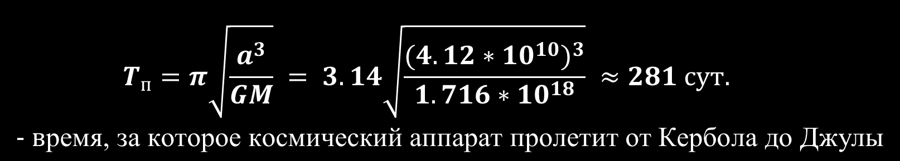
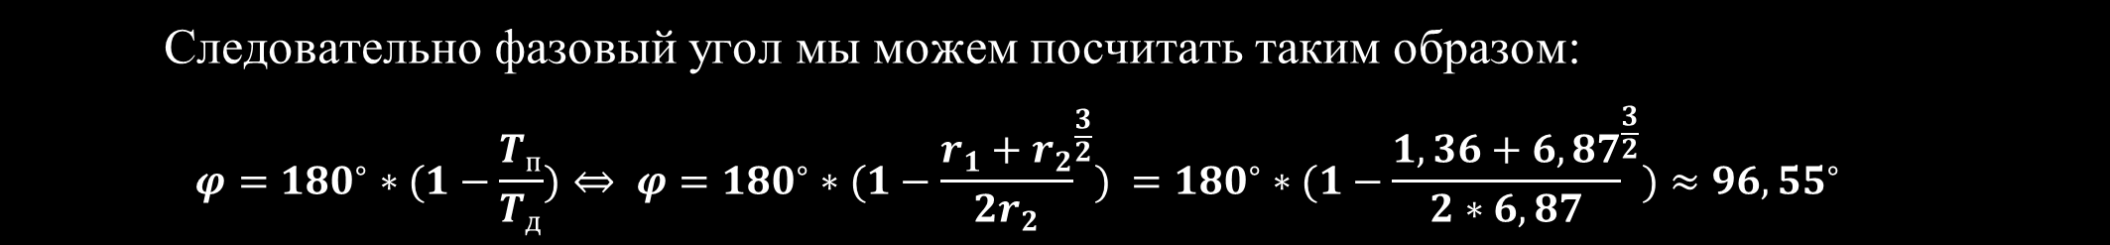
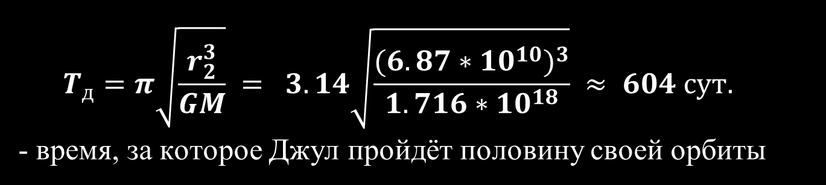
Расчёт окна полёта
a = $\frac{r_{1}+r_{2}}{2} =\frac{1,36∗{10}^{10}+6,87∗{10}^{10}}{2} =4,12∗{10}^{10}$ - большая полуось орбиты
$$T_{п}=π\sqrt{\frac{a^{3}}{GM}} = 3.14\sqrt{\frac{{(4.12∗{10}^{10})}^{3}}{1.716∗{10}^{18}}} ≈281 сут.$$
$$−\text{ в}\text{ремя, }\text{за которое космический аппарат пролетит от Кербола до Джулы}$$
$$T_{д}=π\sqrt{\frac{r_{2}^{3}}{GM}} = 3.14\sqrt{\frac{{(6.87∗{10}^{10})}^{3}}{1.716∗{10}^{18}}} ≈ 604 сут.$$
- время, за которое Джул пройдёт половину своей орбиты
Следовательно фазовый угол мы можем посчитать таким образом:
$$φ={180}^{∘}∗(1−\frac{T_{п}}{T_{д}})⇔ φ={180}^{∘}∗(1−{\frac{r_{1}+r_{2}}{{2r}_{2}}}^{\frac{3}{2}}) ={180}^{∘}∗(1−{\frac{1,36+6,87}{2∗6,87}}^{\frac{3}{2}})≈{96,55}^{∘}$$

Slide 12
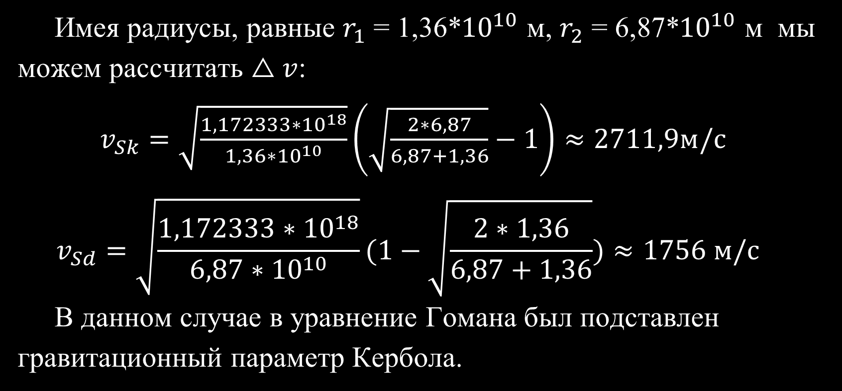
Вспомогательные величины для расчёта перехода от Кербина к Джулу
Имея радиусы, равные $r_{1}$ = 1,36*${10}^{10}$ м, $r_{2}$ = 6,87*${10}^{10}$ м мы можем рассчитать $△v$:
$v_{Sk}=\sqrt{\frac{1,172333∗{10}^{18}}{1,36∗{10}^{10}}}\left(\sqrt{\frac{2∗6,87}{6,87+1,36}}−1\right)≈2711,9м/с$
$$v_{Sd}=\sqrt{\frac{1,172333∗{10}^{18}}{6,87∗{10}^{10}}}(1−\sqrt{\frac{2∗1,36}{6,87+1,36}})≈1756 м/с$$
В данном случае в уравнение Гомана был подставлен гравитационный параметр Кербола.

Slide 13
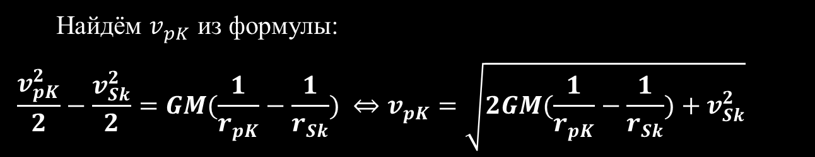
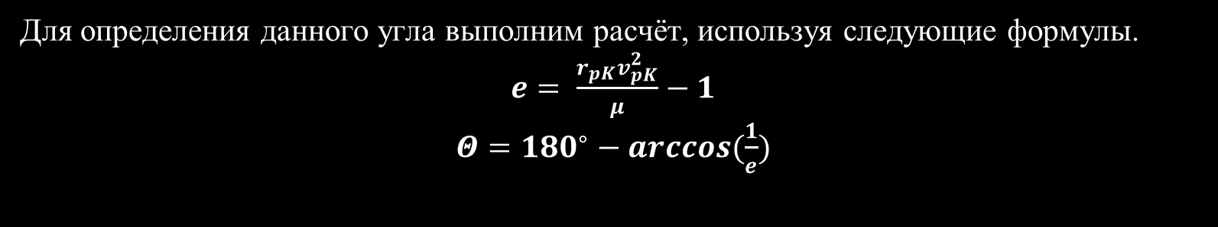
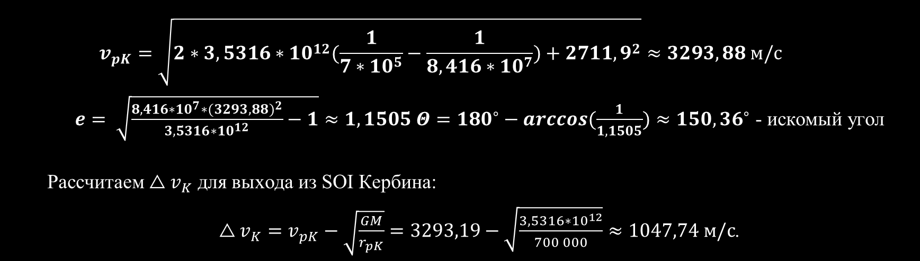
Оптимальный угол для выхода из SOI Кербина
Для определения данного угла выполним расчёт, используя следующие формулы.
$e= \frac{r_{pK}v_{pK}^{2}}{μ}−1$
$Θ={180}^{∘}−arccos(\frac{1}{e})$
Найдём $v_{pK}$ из формулы:
$$\frac{v_{pK}^{2}}{2}−\frac{v_{Sk}^{2}}{2}=GM(\frac{1}{r_{pK}}−\frac{1}{r_{Sk}}) ⇔v_{pK}=\sqrt{2GM(\frac{1}{r_{pK}}−\frac{1}{r_{Sk}})+v_{Sk}^{2}}$$
$$v_{pK}=\sqrt{2∗3,5316∗{10}^{12}(\frac{1}{7∗{10}^{5}}−\frac{1}{8,416∗{10}^{7}})+{2711,9}^{2}}≈3293,88 м/с$$
$e= \sqrt{\frac{8,416∗{10}^{7}∗(3293,88)^{2}}{3,5316∗{10}^{12}}−1}≈1,1505$ $Θ={180}^{∘}−arccos(\frac{1}{1,1505})≈{150,36}^{∘}$ - искомый угол
Рассчитаем $△v_{K}$ для выхода из SOI Кербина:
$△v_{K}=v_{pK}−\sqrt{\frac{GM}{r_{pK}}}=3293,19−\sqrt{\frac{3,5316∗{10}^{12}}{700 000}}≈1047,74 м/с$.

Slide 14
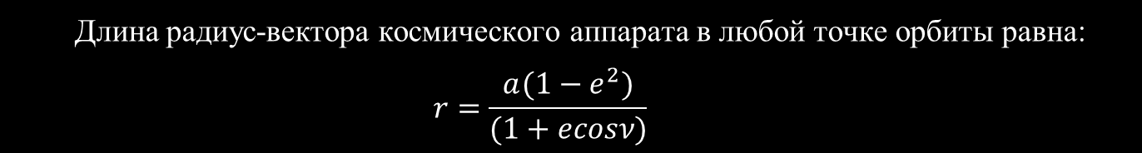
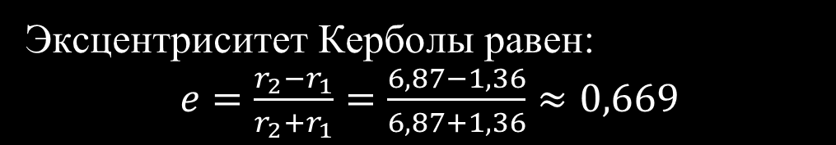
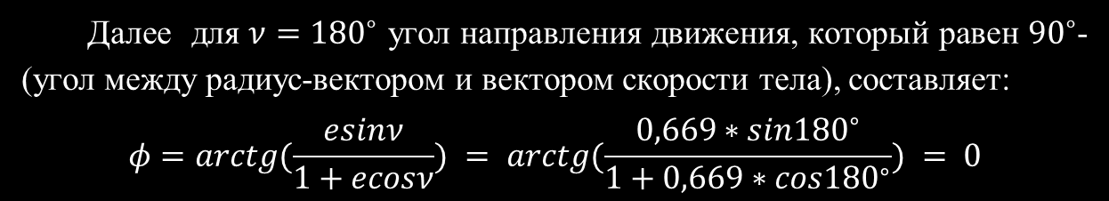
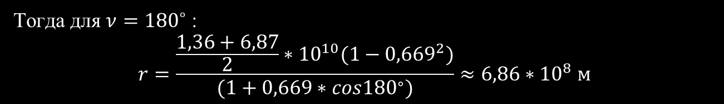
Переход на орбиту Джулы (идеальный вариант)
Эксцентриситет Керболы равен:
$e=\frac{r_{2}−r_{1}}{r_{2}+r_{1}}=\frac{6,87−1,36}{6,87+1,36}≈0,669$
Длина радиус-вектора космического аппарата в любой точке орбиты равна:
$$r=\frac{a(1−e^{2})}{(1+ecosν)}$$
Тогда для $ν=180^{∘}$:
$$r=\frac{\frac{1,36+6,87}{2}∗{10}^{10}(1−{0,669}^{2})}{(1+0,669∗cos180^{∘})}≈6,86∗{10}^{8} м$$
Далее для $ν=180^{∘}$ угол направления движения, который равен ${90}^{∘}$- (угол между радиус-вектором и вектором скорости тела), составляет:
$$φ=arctg(\frac{esinν}{1+ecosν}) = arctg(\frac{0,669∗sin180^{∘}}{1+0,669∗cos180^{∘}}) = 0$$

Slide 15
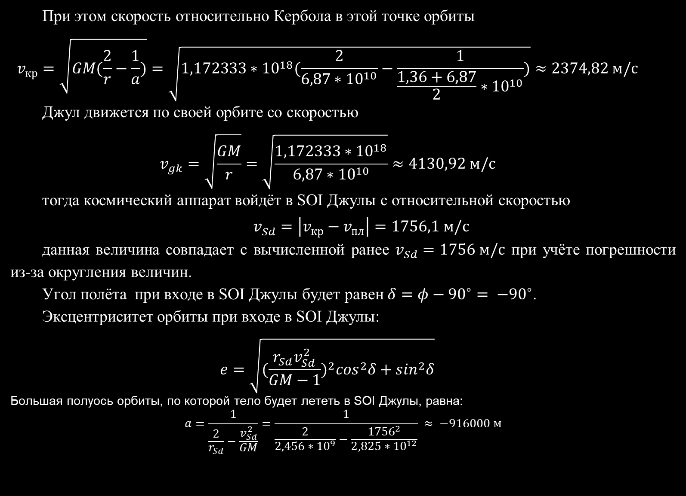
При этом скорость относительно Кербола в этой точке орбиты
$$v_{кр}=\sqrt{GM(\frac{2}{r}−\frac{1}{a})}=\sqrt{1,172333∗{10}^{18}(\frac{2}{6,87∗{10}^{10}}−\frac{1}{\frac{1,36+6,87}{2}∗{10}^{10}})}≈2374,82 м/с$$
Джул движется по своей орбите со скоростью
$$v_{gk}=\sqrt{\frac{GM}{r}}=\sqrt{\frac{1,172333∗{10}^{18}}{6,87∗{10}^{10}}}≈4130,92 м/с$$
тогда космический аппарат войдёт в SOI Джулы с относительной скоростью
$v_{Sd}^{}=\left|{v_{кр}−v}_{пл}\right|=1756,1 м/с$
данная величина совпадает с вычисленной ранее $v_{Sd}=1756 м/с$ при учёте погрешности из-за округления величин.
Угол полёта при входе в SOI Джулы будет равен ${δ=φ−90}^{∘}= −{90}^{∘}$.
Эксцентриситет орбиты при входе в SOI Джулы:
$$e=\sqrt{(\frac{r_{Sd}v_{Sd}^{2}}{GM−1})^{2}\cos^{2}δ+\sin^{2}δ}$$
Большая полуось орбиты, по которой тело будет лететь в SOI Джулы, равна:
$$a=\frac{1}{\frac{2}{r_{Sd}}−\frac{v_{Sd}^{2}}{GM}}=\frac{1}{\frac{2}{2,456∗{10}^{9}}−\frac{{1756}^{2}}{2,825∗{10}^{12}}} ≈ −916000 м$$

Slide 16
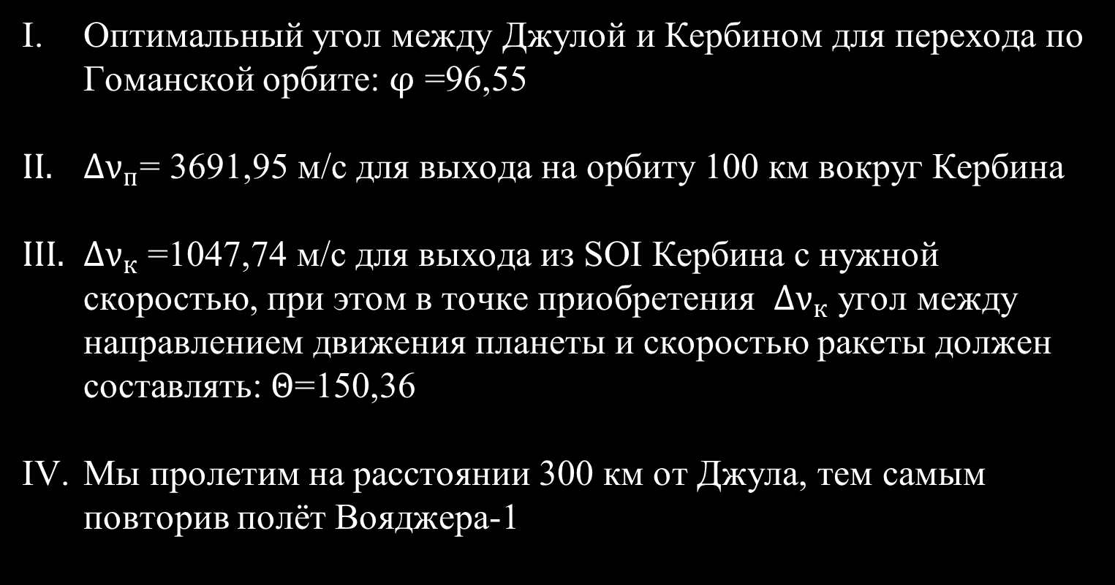
Подведём итоги вычислений:
Оптимальный угол между Джулой и Кербином для перехода по Гоманской орбите: $φ$ =96,55
$Δν_{п}$= 3691,95 м/с для выхода на орбиту 100 км вокруг Кербина
$Δν_{к}$ =1047,74 м/с для выхода из SOI Кербина с нужной скоростью, при этом в точке приобретения $Δν_{к}$ угол между направлением движения планеты и скоростью ракеты должен составлять: $Θ$=150,36
Мы пролетим на расстоянии 300 км от Джула, тем самым повторив полёт Вояджера-1

Slide 17
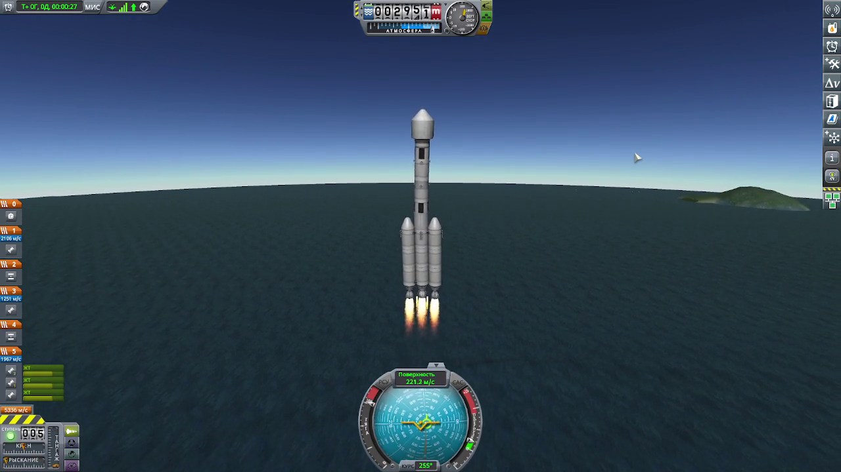
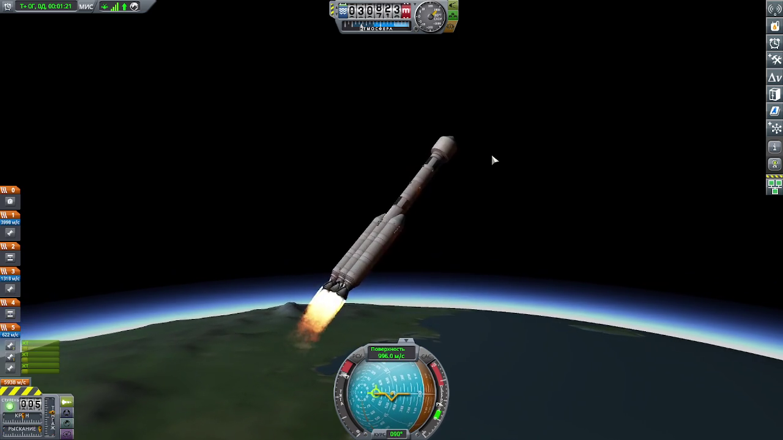
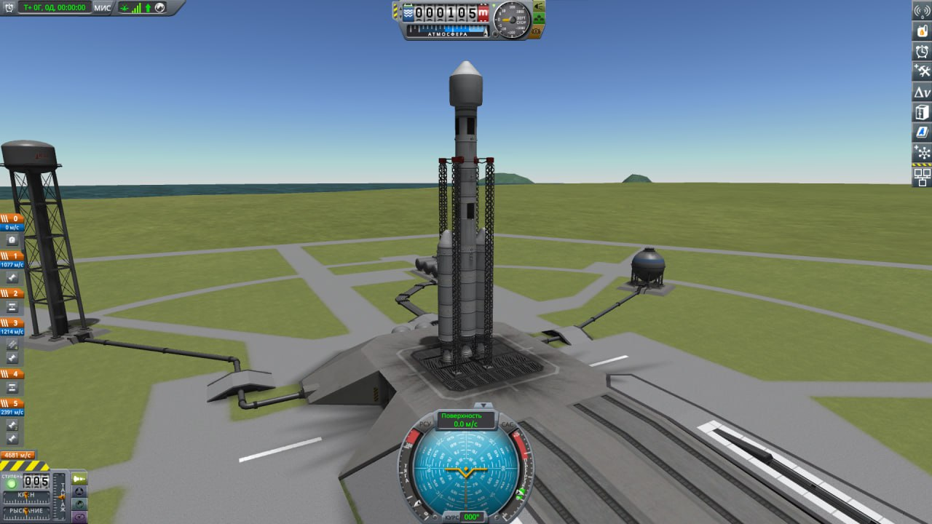
Программная реализация
Процесс запуска ракеты

Slide 18
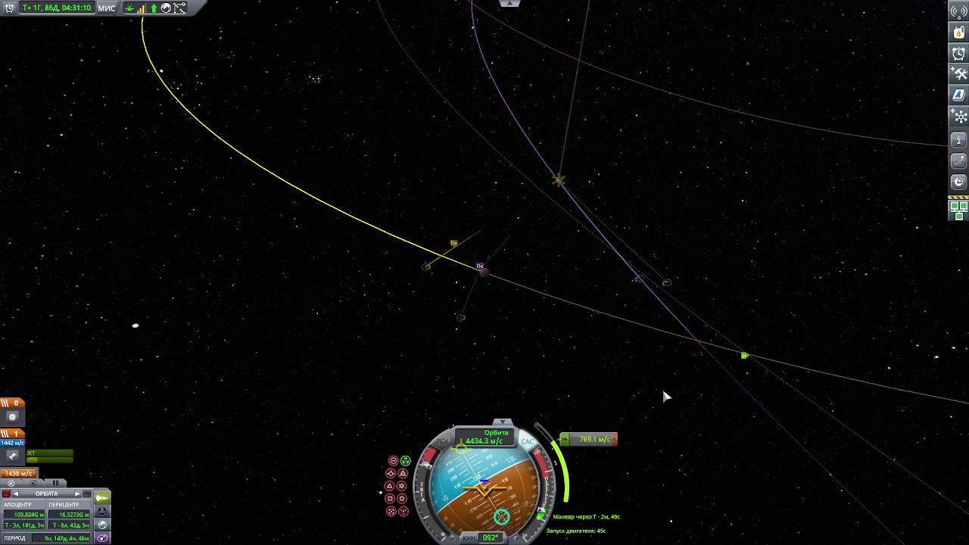
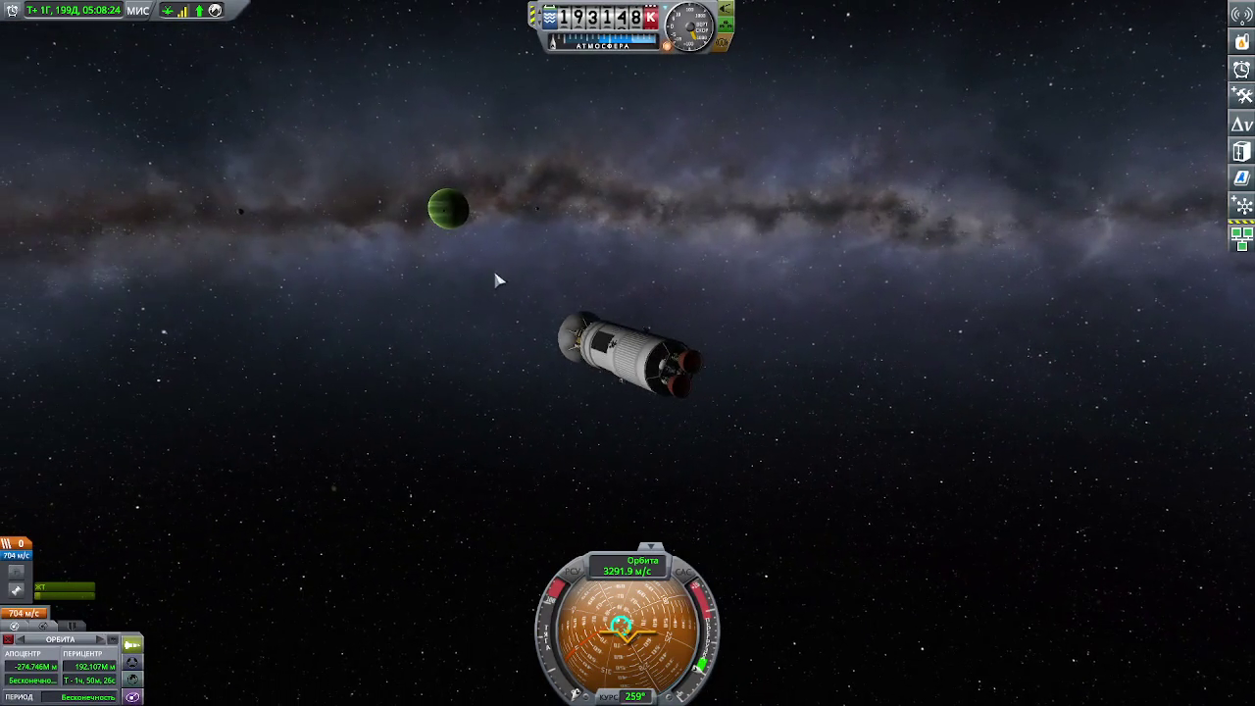
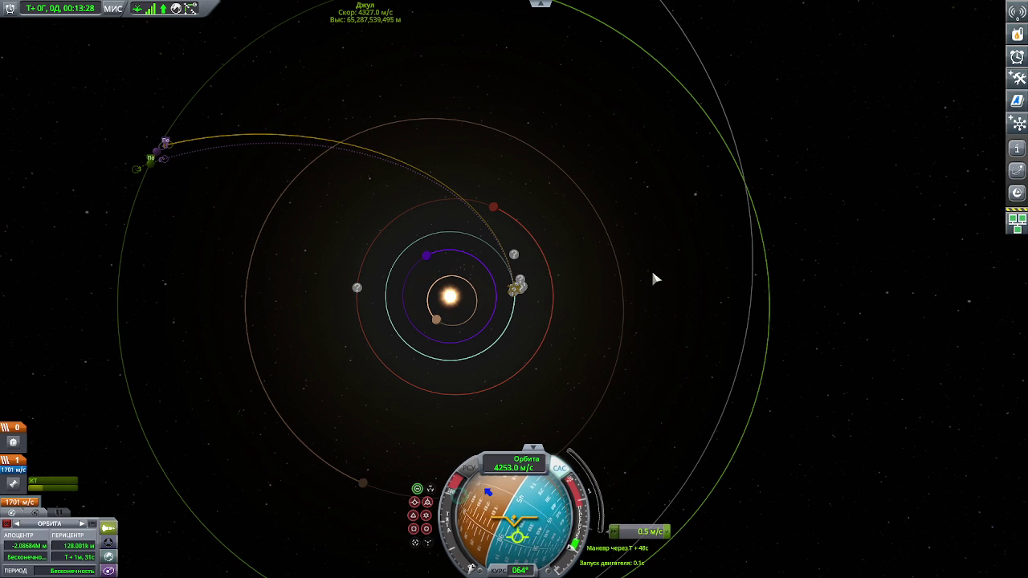
Процесс полета

Slide 19
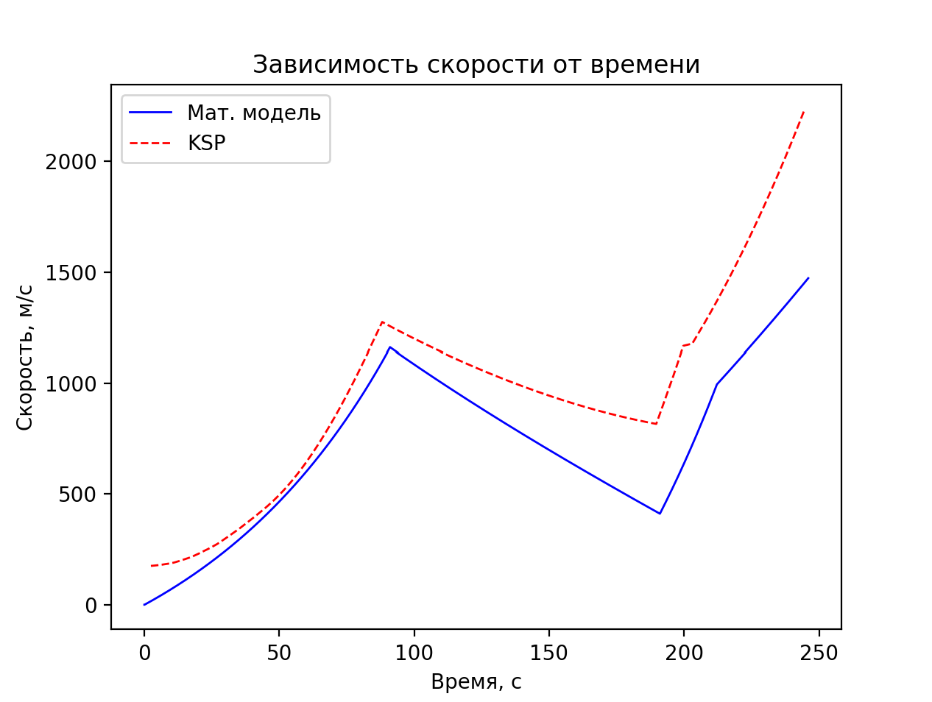
Зависимость скорости от времени

Slide 20
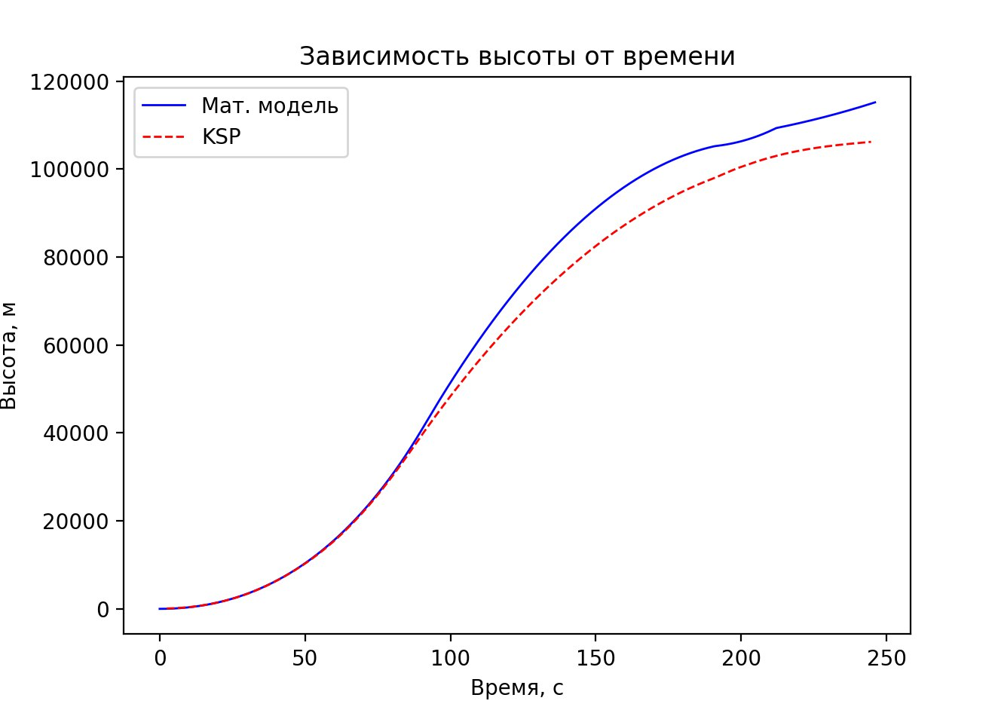
Зависимость высоты от времени

Slide 21
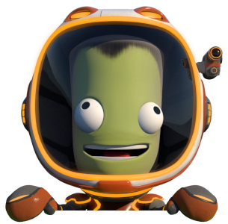

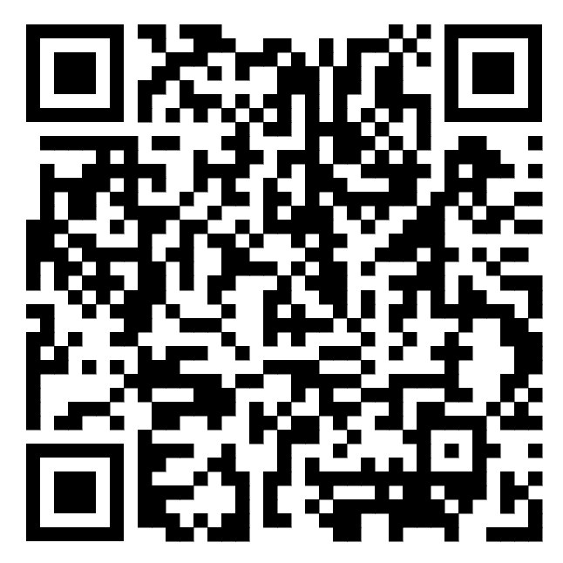
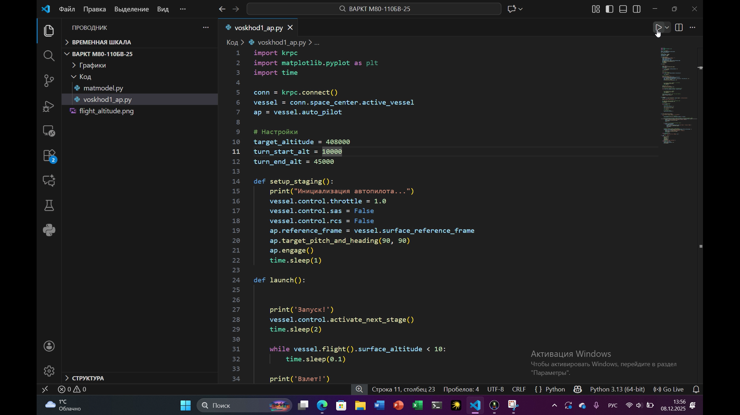
Полная программная реализация и другие документы доступны на нашем github

Slide 22
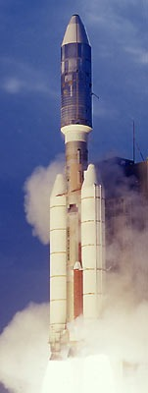

Сравнение реальной ракеты и ракеты KSP
Масса и высота ракеты
Высота реальной ракеты - 48,8 метров
Высота ракеты из KSP - 36,3 метра
Суммарная масса реальной ракеты - 632 970 кг.
Масса ракеты в KSP - 251 074 кг
Ступень 0 реальной ракеты: 453 т
Ступень 0 ракеты из KSP: 182.470 т
Разница: (-) 270.53
Ступень 1 реальной ракеты: 117 т
Ступень 1 ракеты KSP: 33.37 т
Разница: (-) 83.63
Ступень 2 реальной ракеты: 29 т
Ступень 2 ракеты KSP: 35.444т
Разница: (+) 6.444

Slide 23
Итоги выполненной работы
Поставленная цель была достинута
В ходе реализации проекта мы исследовали реальную миссию Вояджера-1, процесс полета и изучили ракету Titan IIIE и ее детали.
Мы составили математическую и физическую модель, исходя из известных нам данных. Используя формулы и значения, провели расчеты и вычисления. А также с помощью Python мы реализовали математическую модель.
Потом нашли в интернете модель ракеты, реализовали автопилот на Python, с помощью kRCP и успешно запустили ракету до Юпитера.
Далее мы сравнили данные, полученные с помощью математической модели, с данными из KSP. Сравнение графиков показало, что наши расчеты оказались верными, так как данные были приближены к реальным.

